Slide 1

PHÒNG GIÁO DỤC VÀ ĐÀO TẠO QUẬN GÒ VẤP
GIÁO ÁN ĐIỆN TỬ
PHÂN MÔN LỊCH SỬ 8

Slide 2


Slide 3
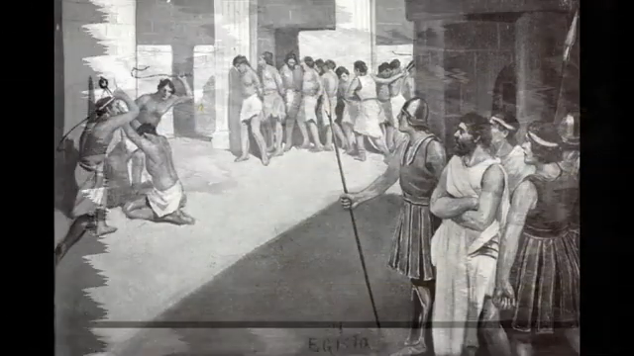

Slide 4

Bài 14: SỰ PHÁT TRIỂN CỦA KHOA HỌC, KĨ THUẬT, VĂN HỌC, NGHỆ THUẬT TRONG CÁC THẾ KỈ XVIII, XIX (Tiết 2)

Slide 5

NỘI DUNG
I. THÀNH TỰU VỀ KHOA HỌC VÀ KĨ THUẬT
II. THÀNH TỰU VỀ VĂN HỌC VÀ NGHỆ THUẬT
Những thành tựu chủ yếu về văn học và nghệ thuật
Tác động của sự phát triển văn học, nghệ thuật trong các thế kỉ XVIII - XIX
5

Slide 6
Bài 14: SỰ PHÁT TRIỂN CỦA KHOA HỌC, KĨ THUẬT, VĂN HỌC, NGHỆ THUẬT TRONG CÁC THẾ KỈ XVIII, XIX
II. THÀNH TỰU VỀ VĂN HỌC VÀ NGHỆ THUẬT
Những thành tựu chủ yếu về văn học và nghệ thuật

Slide 7

Thế kỉ XVIII – XIX là thời kì văn học phát triển rực rỡ với sự xuất hiện của những nhà văn, nhà thơ vĩ đại. Nhiều tác phẩm của họ trở thành kinh điển của mọi thời đại.
Em hãy trình bày một số thành tựu tiêu biểu về văn học và nghệ thuật được đề cập trong sách giáo khoa theo 3 nhóm sau:
+ Văn học:
+ Âm nhạc:
+Hội họa:

Slide 8

LĨNH VỰC | THÀNH TỰU
VĂN HỌC | Đông-Gioăng của Lo Bai-rơn, Ai-van-hô của Oan-tơ Xcot, Tấn trò đời của Ban-dắc, Vở kịch thơ Phao của G.gớt, Những người khốn khổ của Vich-to Huy-gô, Chiến tranh và hòa bình của Lép Tôn-xtoi.
ÂM NHẠC | Nhà soạn nhạc thiên tài: Mô-da, L.Bét-tô-ven, Ph.Lít, Trai-cốp-xki
HỘI HỌA | Theo trường phái ấn tượng
Hãy chọn 1 lĩnh vực hay 1 tác giả, tác phẩm văn học, nhà soạn nhạc, trường phái hội họa mà em quan tâm nhất để giới thiệu tại lớp.

Slide 9
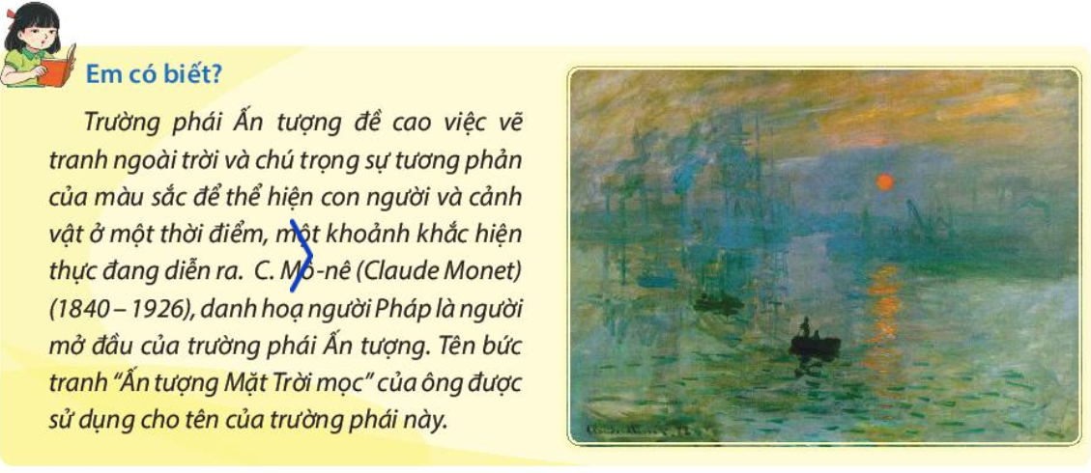

Slide 10
Bài 14: SỰ PHÁT TRIỂN CỦA KHOA HỌC, KĨ THUẬT, VĂN HỌC, NGHỆ THUẬT TRONG CÁC THẾ KỈ XVIII, XIX
II. THÀNH TỰU VỀ VĂN HỌC VÀ NGHỆ THUẬT
Những thành tựu chủ yếu về văn học và nghệ thuật
Tác động của sự phát triển văn học, nghệ thuật trong các thế kỉ XVIII - XIX

Slide 11
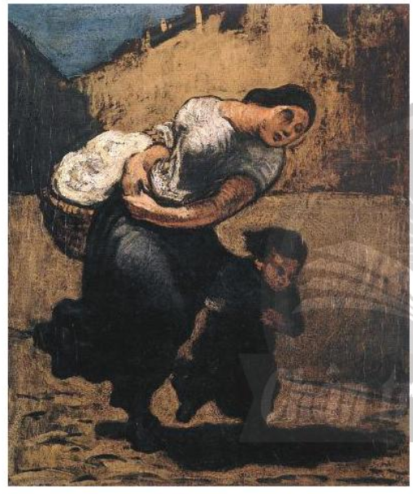
THẢO LUẬN
Hình ảnh người phụ nữ đang xách trên tay một giỏ đồ giặt rất lớn, đi cạnh người phụ nữ ấy mà một em bé nhỏ. Ánh mắt và gương mặt của người phụ nữ thể hiện sự mệt mỏi, thoáng chút tuyệt vọng và bất lực. Cơ thể gầy gò của người phụ nữ đang uốn cong xuống trước sức nặng của giỏ đồ giặt và cô cùng với em bé cũng đang phải chống lại với một cơn gió.
Em hãy mô tả bức tranh
14.3. Người nữ thợ giặt trong thời đại công nghiệp

Slide 12
THẢO LUẬN
Chi tiết nào trong bức tranh phản ánh xã hội đương thời?
Nhân vật không chỉ là người mẹ, người mẹ đi làm dẫn cả con theo, vất vả, khổ cực chạy hối hả giữa trưa nắng.
14.3. Người nữ thợ giặt trong thời đại công nghiệp

Slide 13
THẢO LUẬN CẶP ĐÔI
Tại sao bức tranh của Ô-rô-nê Đô-mi-ê có tác động đến xã hội đương thời?
Phản ánh hiện thực lao động của phụ nữ vào thế kỉ XIX, phản ánh mặt trái của CNTB trong thế kỉ XIX, khơi dậy lòng trắc ẩn, đấu tranh bênh vực người nghèo khổ nên có tác động sâu sắc đến xã hội đương thời.
14.3. Người nữ thợ giặt trong thời đại công nghiệp

Slide 14
b.Tác động của sự phát triển văn học, nghệ thuật trong các thế kỉ XVIII - XIX
Hình thành quan điểm của tầng lớp tư sản.
Cho thấy mặt trái của chủ nghĩa tư bản.
Tác động trực tiếp của cuộc đấu tranh của nhân dân lao động chống áp bức
Tạo nên những cải cách xã hội

Slide 15





LẤY KẸO CHO ẾCH XANH

Slide 16

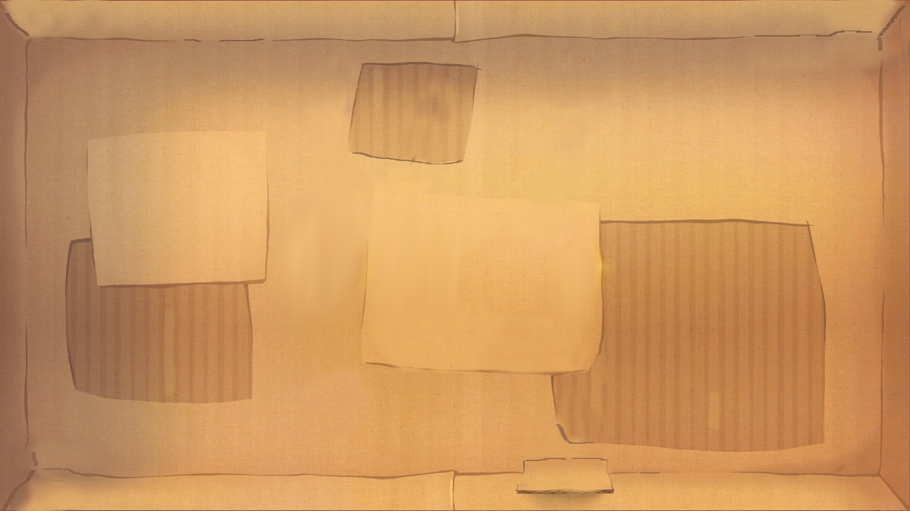







Bắt đầu!
Câu 1. Tác phẩm những người khốn khổ của ai?
HẾT GIỜ
A. Mô-da
B. Vích-to Huy-gô
C. Bét-tô-ven
D. A-đam Sờ-mít

Slide 17

Bắt đầu!
Câu 2. Đâu không phải là tên nhà soạn nhạc thiên tài thế kỉ XVIII-XIX?
HẾT GIỜ
A. Mô-da
B. L.Bét-tô-ven
C. Trai-cốp-xki
D. Lo Bai-rơn

Slide 18
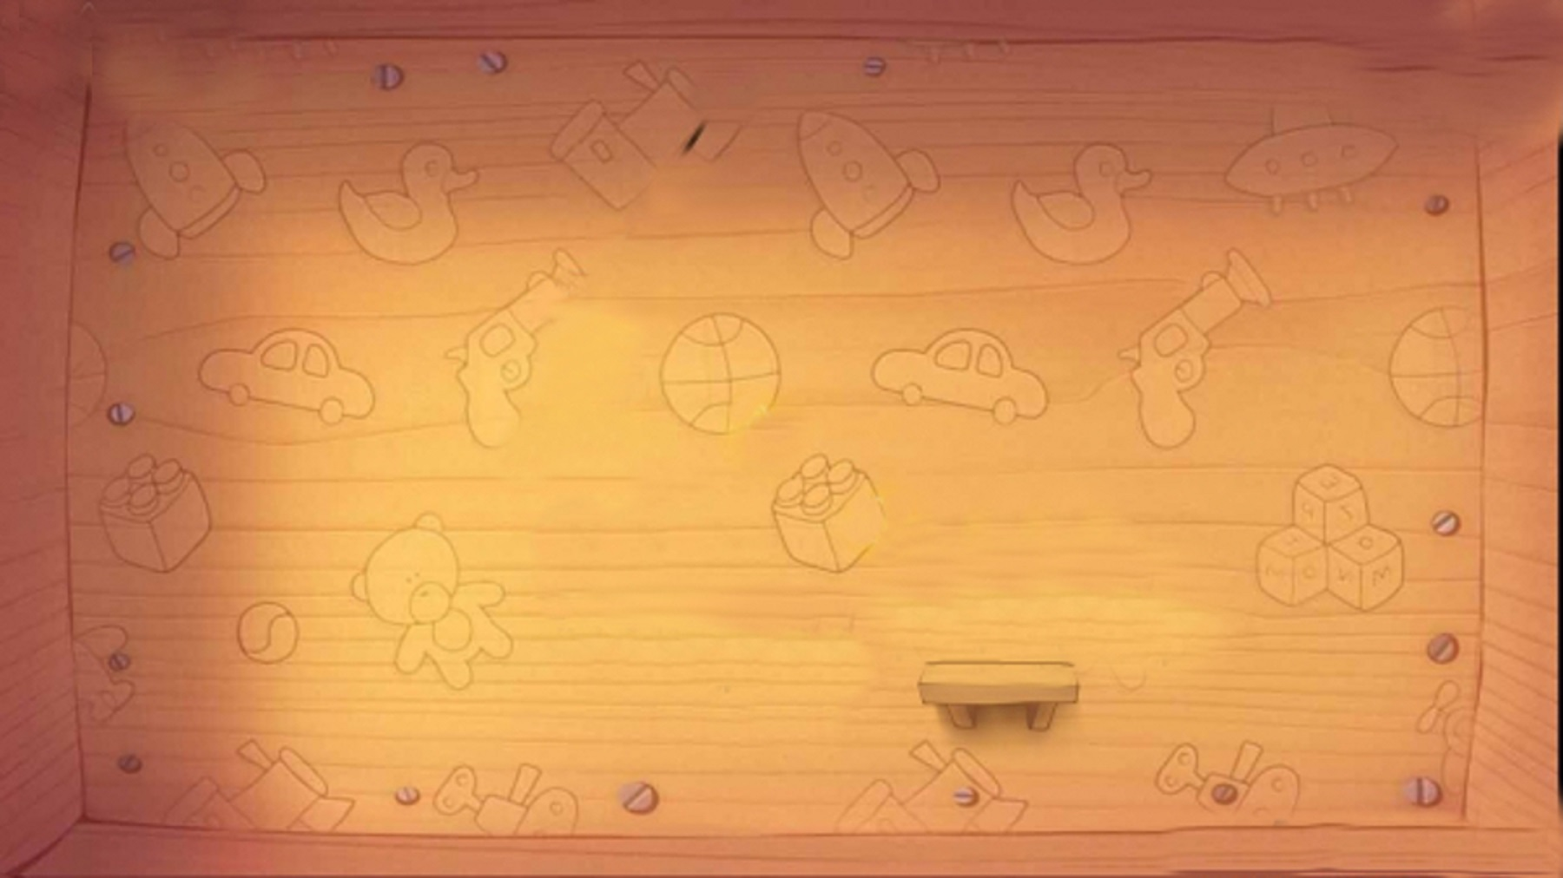
Bắt đầu!
Câu 3. Hội họa thế kỉ XVIII theo trường phái nào?
HẾT GIỜ
A. Ấn tượng
B. Trừu tượng
C. Siêu thực
D. Lập thể

Slide 19

Câu 4. Văn học nghệ thuật TK XVIII – XIX phản ánh
Bắt đầu!
HẾT GIỜ
A. chân thực thế giới tự nhiên
B. đời sống khát vọng của con người trong thời đại công nghiệp
C. A và B đúng
D. A và B sai

Slide 20
Câu 5. Văn học nghệ thuật TK XVIII – XIX tác động trực tiếp đến:
Bắt đầu!
HẾT GIỜ
A. tư tưởng của tầng lớp tư sản, bênh vực người nghèo khổ
B. cuộc đấu tranh của nhân dân lao động chống áp bức
C. A và B đúng
D. A và B sai

Slide 21
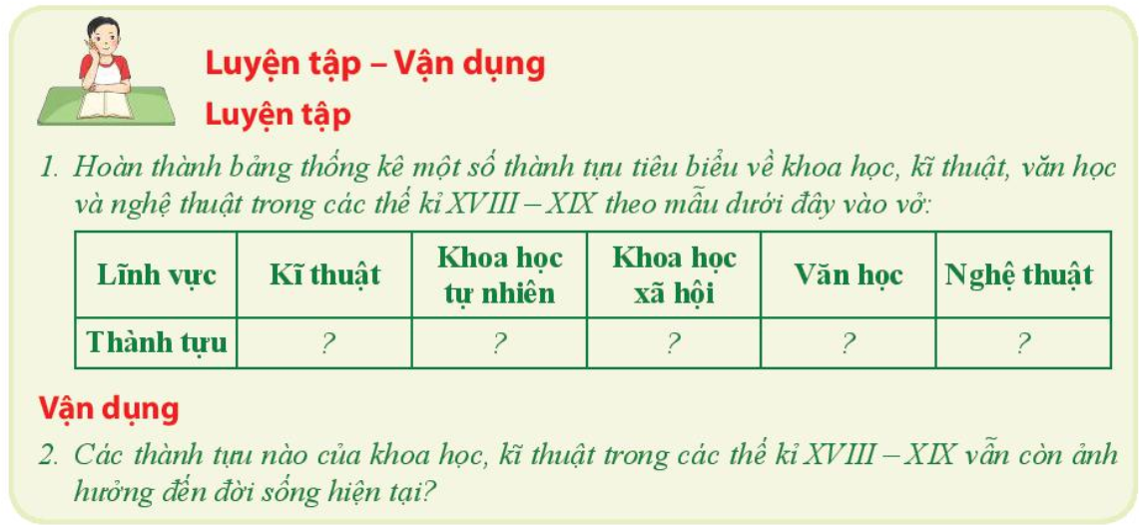

Slide 22
LĨNH VỰC | KĨ THUẬT | KH TỰ NHIÊN | KH XÃ HỘI | VĂN HỌC | NGHỆ THUẬT
THÀNH TỰU
Tàu thủy của Phơn-tơn, máy thu hoạch lúa mì của Mác Cây, điện thoại của G.Beo, máy đĩa nghe nhạc và bóng đèn của T.Ê-đi-xơn.
Thuyết tiến hóa của Đác-uyn, Nghiên cứu về di truyền học của Men-đen, Bảng tuần hoàn nguyên tố HH của Men-đê-lê-ép, Năng lượng phóng xạ của Pi-e Quy-ri và Ma-ri Quy-ri
Thuyết phân tâm học của Dich-mun, Páp-lốp phát hiện ra Phản xạ có điều kiện, Học thuyết chủ nghĩa khoa học của C.Mác và Ph.Ăng-ghen
Tấn trò đời của Ban-dắc, Những người khốn khổ của Vích-to Huy-gô, Chiến tranh và hòa bình của Lép Tôn-xtoi
-Âm nhạc đỉnh cao cảu dòng nhạc cổ điển, với những nhà soạn nhạc Mô-da, Bét-tô-ven, Trai-cốp-xki
-Hội họa: trường phái ấn tượng

Slide 23
Thuyết tiến hóa của Đác-uyn
Bảng tuần hoàn nguyên tố hóa học của Men-đê-lép
Năng lượng phóng xạ của Pi-ê Quy-ri và Ma-ri Quy-ri
Máy đĩa nghe nhạc và bóng đèn của T. Ê-đi-xơn

Slide 24

VỀ NHÀ
Học bài
Đọc trước sách giáo khoa bài 15: Trung Quốc
Tìm hiểu nội dung nào của tư tưởng Tam dân vẫn còn giá trị đối với xã hội hiện nay? Tại sao?

Slide 25


THANKYOU

